Slide 1
A framework for data-driven analysis of materials under uncertainty:
Countering the curse of dimensionality
汇报人：齐传凯
时间：2019.3.26

Slide 2
1
论文简介
CONTENTS
目录
2
实验流程
3
实验实例
4
论文总结

Slide 3
1.1论文摘要与背景
论文简介
实验流程
实验实例
论文总结
开发了一种新的数据驱动计算框架，以协助新材料系统的设计和建模结构。 所提出的框架集成了三个一般步骤：
（1）实验设计，其中输入变量描述材料几何（微观结构），相性质和外部条件取样;
（2）有效的计算分析每个设计样本，从而创建材料响应数据库; （3）应用于该数据库的机器学习获得新的设计或响应模型。

Slide 4
1.1论文摘要与背景
论文简介
实验流程
实验实例
论文总结
工程设计空间的这一大尺寸是加速设计过程的主要障碍。对每个概念设计进行实验研究的可能性太多了。因此，不同的作者提出通过数据驱动的计算分析来探索设计空间发展了变数接近并将其应用于线性弹性桁架结构，其目标是将特定数据点与本地材料配对同时最大限度地减少了距离这些状态和相关的数据选择。其他方法基于尝试的优化算法自适应地找到最佳设计或感兴趣的数量 和其他优化问题经常使用遗传算法，当问题倾向于找到局部最优是非常非线性和复杂的

Slide 5
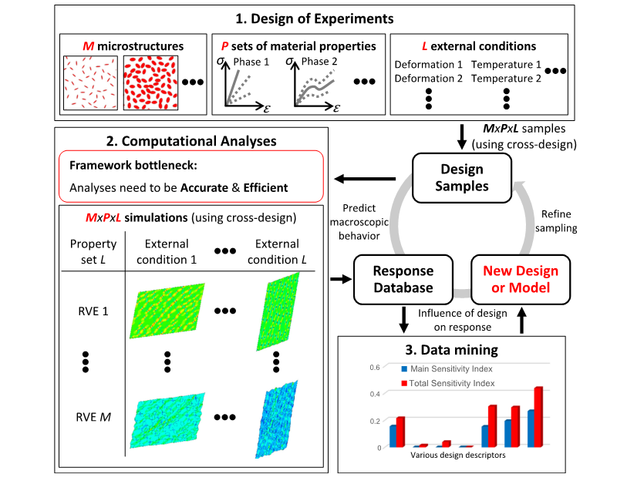
论文简介
实验流程
实验实例
论文总结

Slide 6
这里介绍的数据驱动的计算框架是为机器学习而开发的，并且经常需要大型数据库。 优点是每个设计的关键描述符与之间的完整关系，感兴趣的数量是近似的，使其可用于不同的目的。 例如，找到一般的构成材料模型作为其微观结构和相位特性的函数，或预测全局最优设计采样空间内的材料。
论文简介
实验流程
实验实例
论文总结
具体的实验步骤可以分为三步：
1、实验设计
一旦定义了问题和目标，那么第一步就是执行实验设计（DoE）通过有限的描述符集来表征输入变量的高维空间。为材料系统的设计确定了三种类型的描述符：微结构（几何）描述符，材料属性描述符和外部（边界）条件描述符

Slide 7
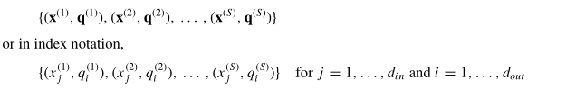
论文简介
实验流程
实验实例
论文总结
2、 计算分析和维度的灾难
第二步是创建一个数据库，其中感兴趣的数量q代表宏观反应
在DoE中每个设计点x的材料。
要创建的数据库由S组输入x和输出q组成：但是如果对材料的每个DoE点的每个属性都进行采样将会导致一个很长很长的训练和实验时间

Slide 8
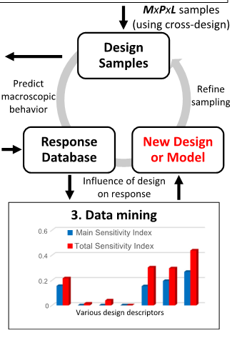
3、结合材料数据库进行机器学习
论文简介
实验流程
实验实例
论文总结
在我们平时想到的降低实验数据量的方法，最多想到的就是降维或者是将RVE的特征进行一个合成，但是最后的出来的新的特征是没有做缺的物理量的，这样在具体的化学材料实验中是不允许的，但是面对未知的实验中又不知道这个主要特征是什么，所以这里提出一个抽样的方法。

Slide 9
用有限元分析求二维超弹性复合材料的一般本构模型。
论文简介
实验流程
实验实例
论文总结
实验设计
如前所述，DoE必须表征微观结构，材料特性和边界条件。 对于这个问题，复合微结构根据以下标准生成：（1）每种材料的微观结构都是周期性的，由相同类型的颗粒组成（相同的形状和尺寸）;（2）颗粒可以假设椭圆形状，其中半轴的纵横比在1到5的范围内; （3）颗粒体积分数可以从2％变为45％; （4）允许颗粒重叠; （5）以这种方式控制颗粒分散颗粒中心之间的最近距离平均值在0.3毫米和0.5毫米之间; （6）粒子随机取向; （7）颗粒和基质完全结合。 考虑到RVE的未变形长度是4毫米。（等效体积单元）

Slide 10
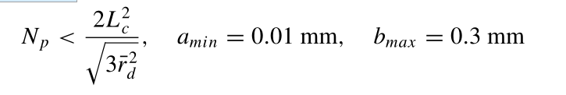
用有限元分析求二维超弹性复合材料的一般本构模型。
论文简介
实验流程
实验实例
论文总结
考虑到上述标准，选择具有各自界限的四个微结构描述符：
其中V f是颗粒体积分数，N p是颗粒数，A r是颗粒半轴纵横比，¯rd 在粒子中心测量的最近距离的平均值。 以上描述符遵循以下内容限制：

Slide 11
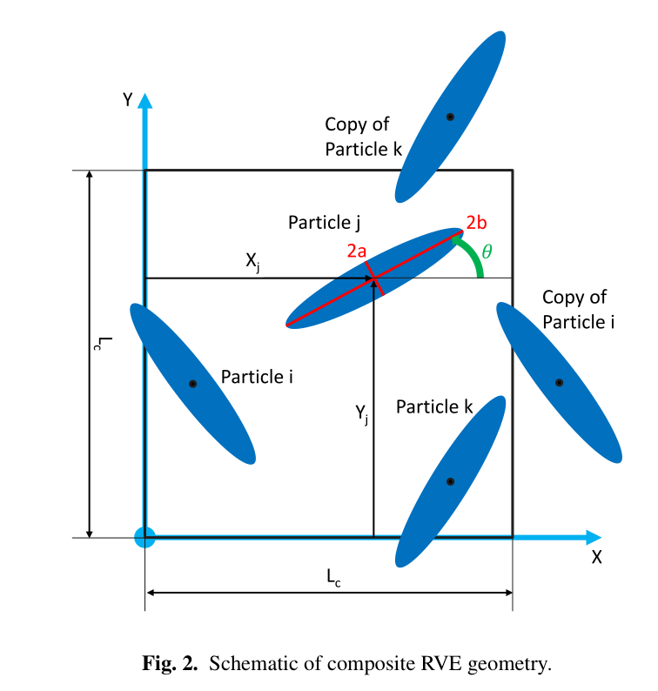
用有限元分析求二维超弹性复合材料的一般本构模型。
论文简介
实验流程
实验实例
论文总结
通过随机生成每个椭圆粒子的中心位置和半轴取向并通过排除违反上述约束的粒子来创建每个RVE的每个实现。其中每一个粒子都是一个可拉伸的弹性单元，在这里之研究每个弹性单元的描述符（特征），对于这个问题，每种成分只考虑几种种特定的材料而不改变其性质，
（不考虑硬性基质的具体特性）

Slide 12
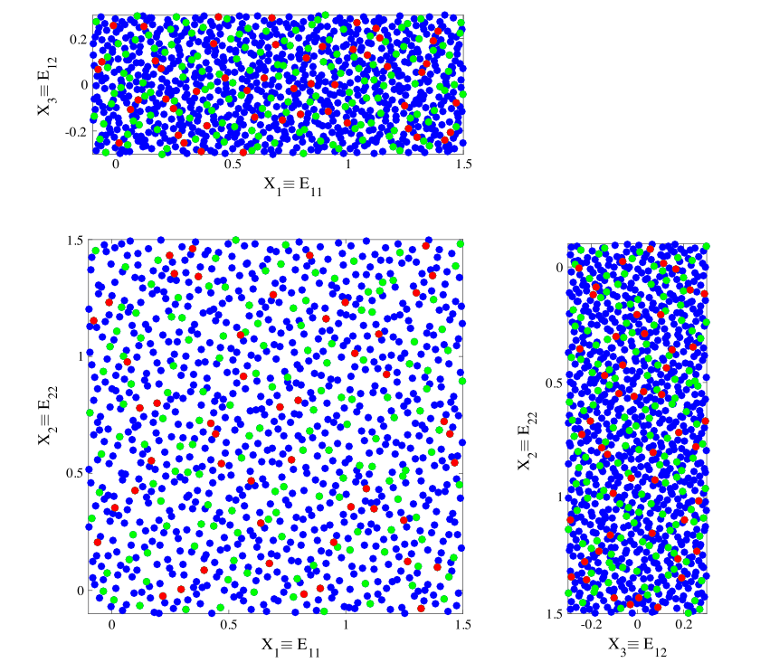
用有限元分析求二维超弹性复合材料的一般本构模型。
论文简介
实验流程
实验实例
论文总结

Slide 13

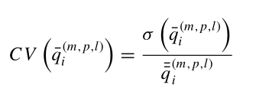
用有限元分析求二维超弹性复合材料的一般本构模型。
论文简介
实验流程
实验实例
论文总结
创建材料相应数据
该过程是量化每种微结构对一系列其他描述符（边界条件和/或材料特性）的响应的不确定性。
其中q（m，p，l）i是微观结构m，属性集p和边界条件l的均匀化感兴趣量。

Slide 14
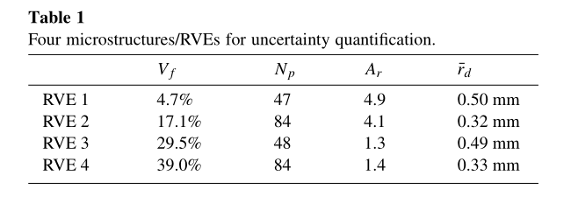
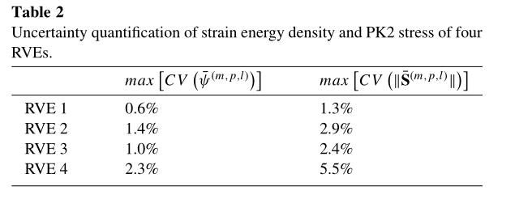
用有限元分析求二维超弹性复合材料的一般本构模型。
论文简介
实验流程
实验实例
论文总结
机器学习（对于单个RVE的数据分析，即：全部特征）
（属性集合）
（边界条件）

Slide 15
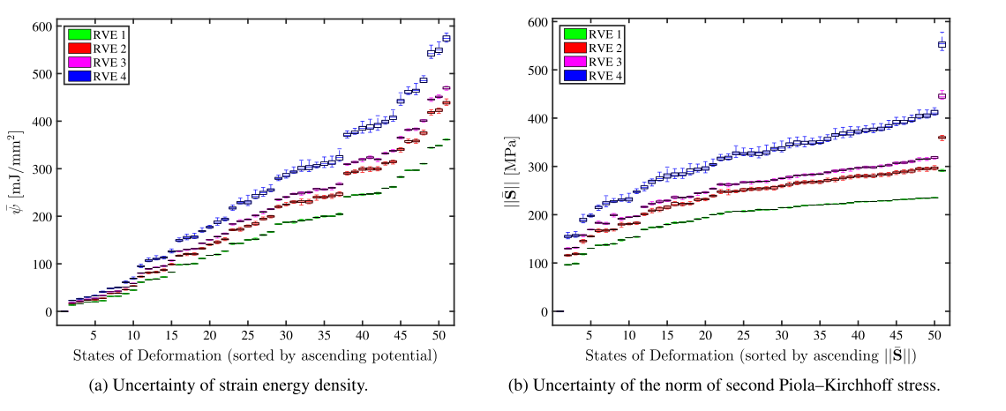
用有限元分析求二维超弹性复合材料的一般本构模型。
论文简介
实验流程
实验实例
论文总结
机器学习（对于单个RVE的数据分析，即：全部特征）
应变能密度
Piola-Kirchhoff应力分量

Slide 16
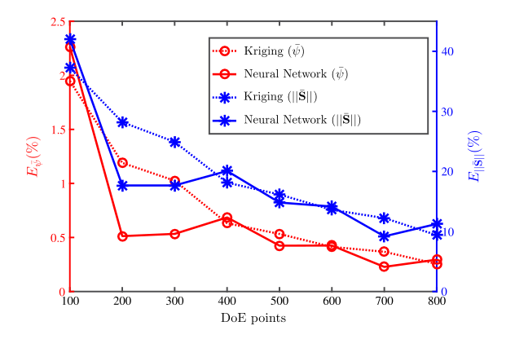
用有限元分析求二维超弹性复合材料的一般本构模型。
论文简介
实验流程
实验实例
论文总结
机器学习（对于一般性特征）
外部和边界情况
根据实验数据使用神经网络和克里金法所得到的模型。（克里金法假定采样点之间的距离或方向可以反映可用于说明表面变化的空间相关性。克里金法工具可将数学函数与指定数量的点或指定半径内的所有点进行拟合以确定每个位置的输出值。）

Slide 17
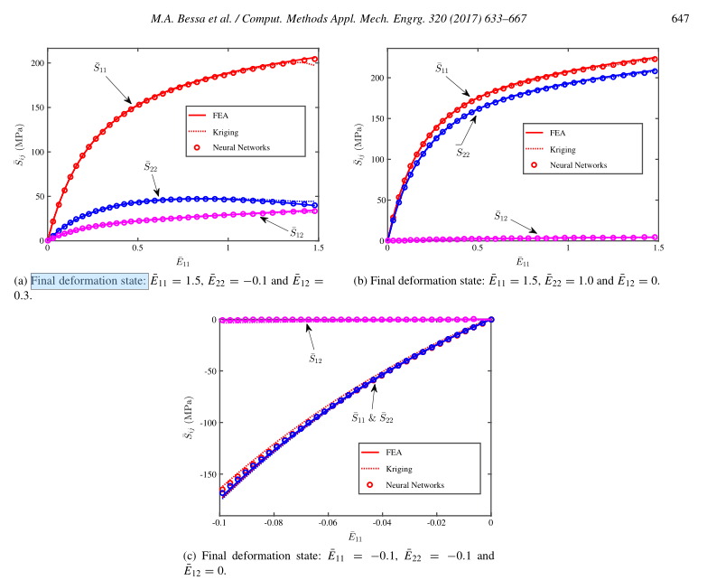
用有限元分析求二维超弹性复合材料的一般本构模型。
论文简介
实验流程
实验实例
论文总结
对于外部填充和边界条件图6中所示的最大误差发生在变形空间的高度局部区域，这些对应于两个主要绿色应变显着为负（低于-0.1）并且未充分采样变形空间的区域。 回想一下图3，很明显即使对于千分之一的DoE，由于该区域的小尺寸，压缩区域仅用几个点进行采样。 在该区域中局部细化DoE减少了模型的误差
机器学习（对于一般性特征）
考虑外部环境：

Slide 18
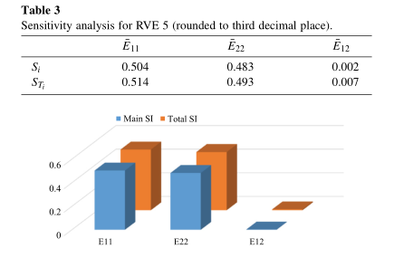
用有限元分析求二维超弹性复合材料的一般本构模型。
论文简介
实验流程
实验实例
论文总结
可以观察到，响应的灵敏度对于E 11和E 22基本相同，因为RVE是各向同性的并且边界是对称的。 有趣的是，对E 12的敏感性可以忽略不计，这表明对于大部分变形空间，对响应的影响很小。 这可能与E 12不是确定本构定律所必需的事实有关，因为只有两个变形不变量。
机器学习（对于一般性特征）
考虑外部环境：

Slide 19
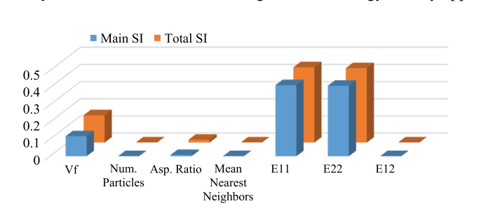
用有限元分析求二维超弹性复合材料的一般本构模型。
论文简介
实验流程
实验实例
论文总结
机器学习（对于一般性特征）
：粒子属性
可以观察到，同E1和E2相似
在例子属性的问题同样出现Vf为主要敏感度，先比较之下 N p颗粒数，A r颗粒半轴纵横比，¯rd 在粒子中心测量的最近距离的平均值就可以忽略不计

Slide 20
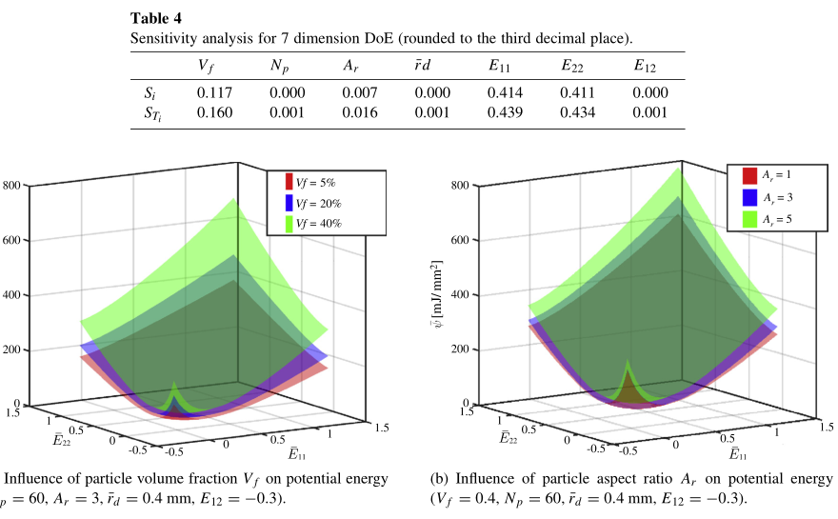
用有限元分析求二维超弹性复合材料的一般本构模型。
论文简介
实验流程
实验实例
论文总结
机器学习（对于一般性特征）

Slide 21
研究结论
提供了框架的说明性示例。 在例子中，针对一个问题解释了框架的策略，其中计算分析和均匀化过程足够快以避免使用降阶模型。 例子解决了几点：
论文简介
实验流程
实验实例
论文总结
1.为DoE使用非均匀空间填充设计的优点;
2.考虑分析每个DoE点所涉及的计算问题，例如几何生成，周期边界条件和计算均匀化;
3.在输入和输出级别的不确定性的影响下。 对于某些问题，不确定性量化可能是一个很好的解决方法，特别是在评估从输入到输出的准确性和对于实验数据量的压缩有着很显著的作用

Slide 22
THANKS
谢谢聆听

